Slide 1
"DINAMIKA ANAK SMA"
(Potret pendidikan saat Ini)
30 Nov 2008
Deni Hardianto

Slide 2
HDI: 107 dr 147
SISWA/
Peserta didik
GURU/
Pendidik
SARANA
PRASARANA
Problematika
Pendidikan
Kualitas Pendidikan
COST
KURIKULUM
LINGKUNGAN

Slide 3
BAGAIMANA MENURUT
ANDA!!!

Slide 4
Tugas Perkembangan Anak SMA
Psikologis:
SISWA
SMA
Pertumbuhan fisik yang cepat
dan matang,
berjiwa dinamis,
prosfektif,
berwawasan ke depan,
optimis,
Mandiri (ke’aku’an), kreatif,
kooperatif,
hasrat ingin tahu (coriousity),
berpenalaran logis,
dan pragmatis
POTENSI
USIA
REMAJA

Slide 5
Kegiatan organisasi
Ekstra kulikuler
Pramuka
PMR
ROHIS
OSIS
Kursus
+
LINGKUNGAN
SALURAN
POTENSI
Narkoba
Kriminal
DUGEM
Tawuran
dll
-

Slide 6
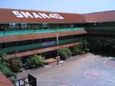
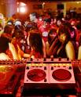
Perkembangan ICT
Super market
Narkoba/miras
SEKOLAH
DUGEM

Slide 7
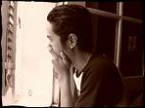
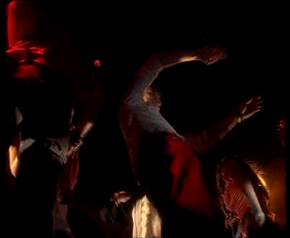
NARKOBA…%?
Bingung Coy !!!
Sebagian …
siswa kini!!!
JOGET TERUS!!!
KRIMINALITAS
KUHAJAR KAU !!!

Slide 8
PERMISSIVISME
HIDONISME
PRAGMATISME
Lahirnya Siswa
yang bermental “asal”
Siswa Kehilangan Potensinya

Slide 9
Agent of Change
(agen perubahan)
PELAJAR “Jaguar”
Iron Stock
(cadangan masa depan)
Moral Force
(contoh yang baik)
GENERASI TANGGUH!!!

Slide 10
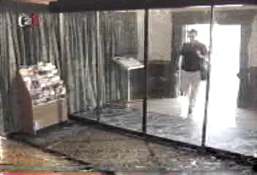
Kita tidak ingin menjadi Generasi
seperti ini kan...

Slide 11
Terima Kasih

